Slide 1
ALU jednotka
Milan Horník, Tomáš Dubina
BICT, VUT Brno

Slide 2
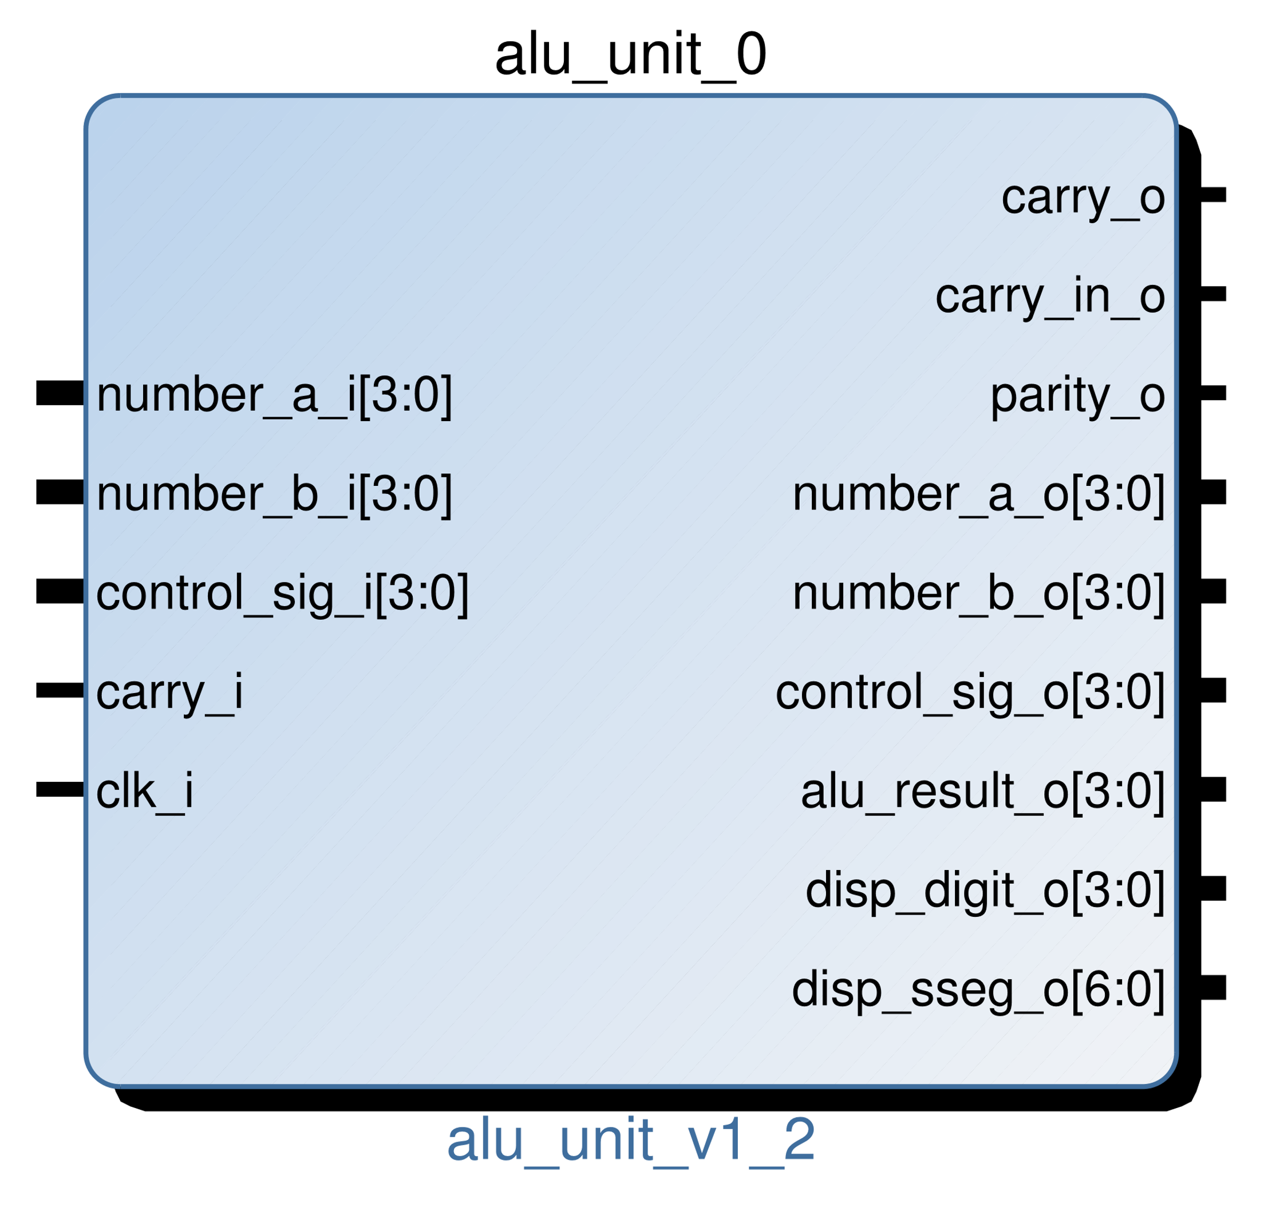
ALU jednotka
Vstupy number_a a number_b slouží k nastavení čísel se kterými se budou provádět operace. Vstupem control_sig se nastavuje operace, kterou chceme provádět. Hodnoty se nastavují pomocí přepínačů. Výstupy number_a, number_b, control_sig a alu_result slouží k binární reprezentaci hodnot, použity jsou LED diody. Výstupy disp_digit a disp_sseg slouží k dekadickému zobrazení hodnot na 7segmentovém displeji.

Slide 3
Operace
Řídící signál | Funkce | Popis
0x0 | Y = A + B | Součet
0x1 | Y = A - B | Rozdíl
0x2 | Y = A + 1 | Inkrementace
0x3 | Y = A - 1 | Dekrementace
0x4 | Y = A + B + C | Součet s přenosem
0x5 | Y = A - B - C | Rozdíl s přenosem
0x6 | Y = A or B | Logický součet
0x7 | Y = A and B | Logický součin
0x8 | Y = A xor B | Exkluzivní logický součet
0x9 | Y = not A | Logická negace
0xA | Y = A >> 1 | Rotace vpravo
0xB | Y = A << 1 | Rotace vlevo
0xC | Y = (A + C) >> 1 | Rotace vpravo s přenosem
0xD | Y = (A - C) << 1 | Rotace vlevo s přenosem
0xE | Y = A'H <=> A'L | Přehození nejvyššího a nejnižšího čtvrbytu
0xF | Y = A mul B | Součin

Slide 4
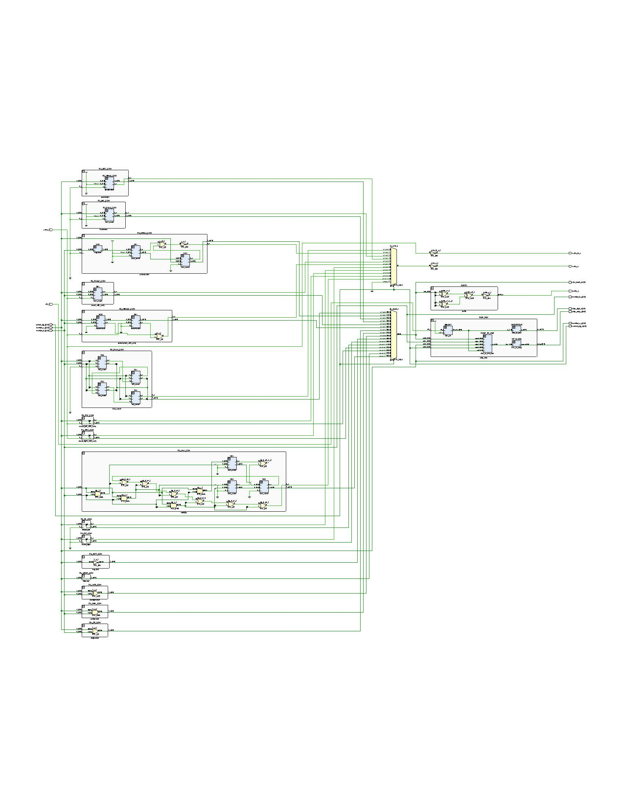
Rozvržení
Mux
Operace

Slide 5
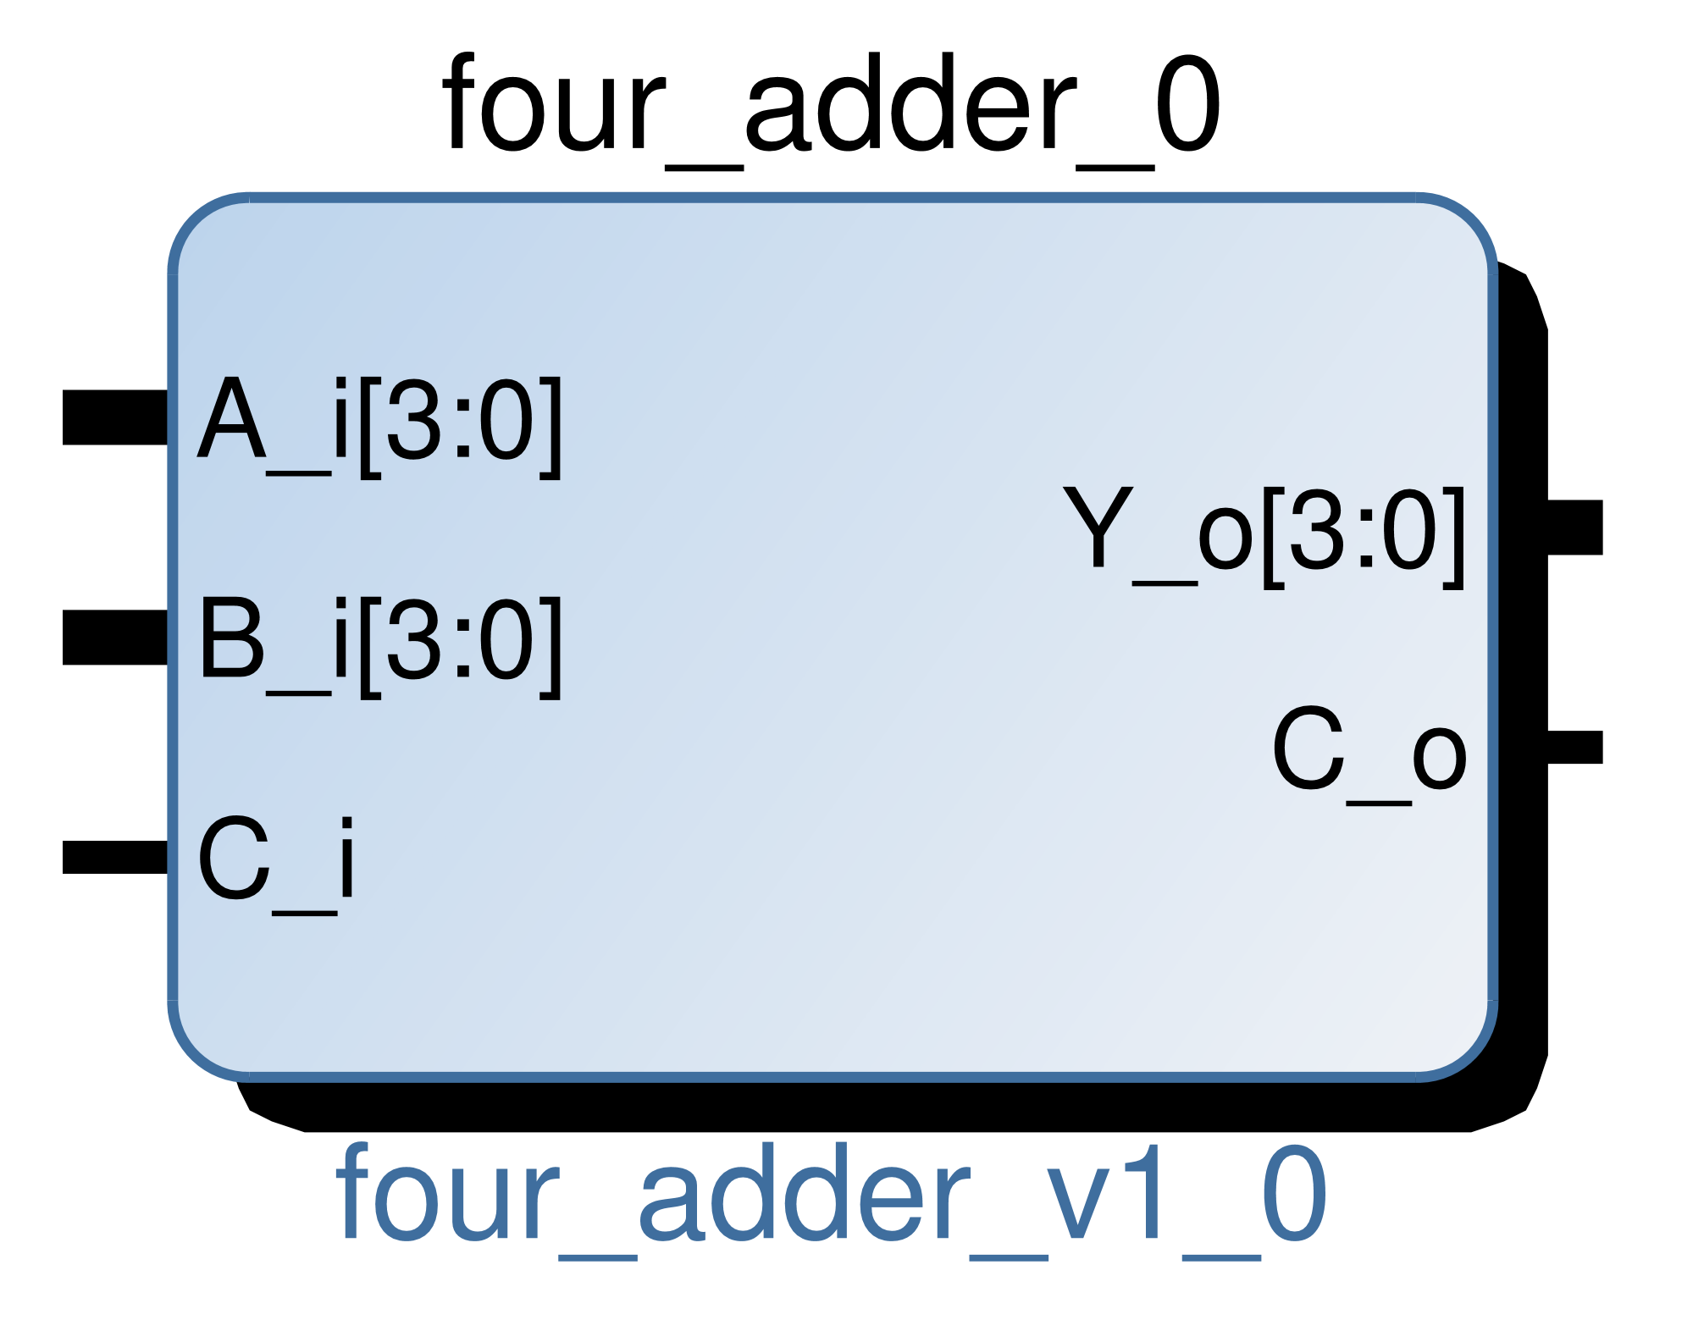
Sčítačka
Numericky sečte hodnoty na vstupech A, B a výsledek uloží do Y. Příznak přenosu je uložen do C. Vstupní příznak přenosu C je ignorován.

Slide 6
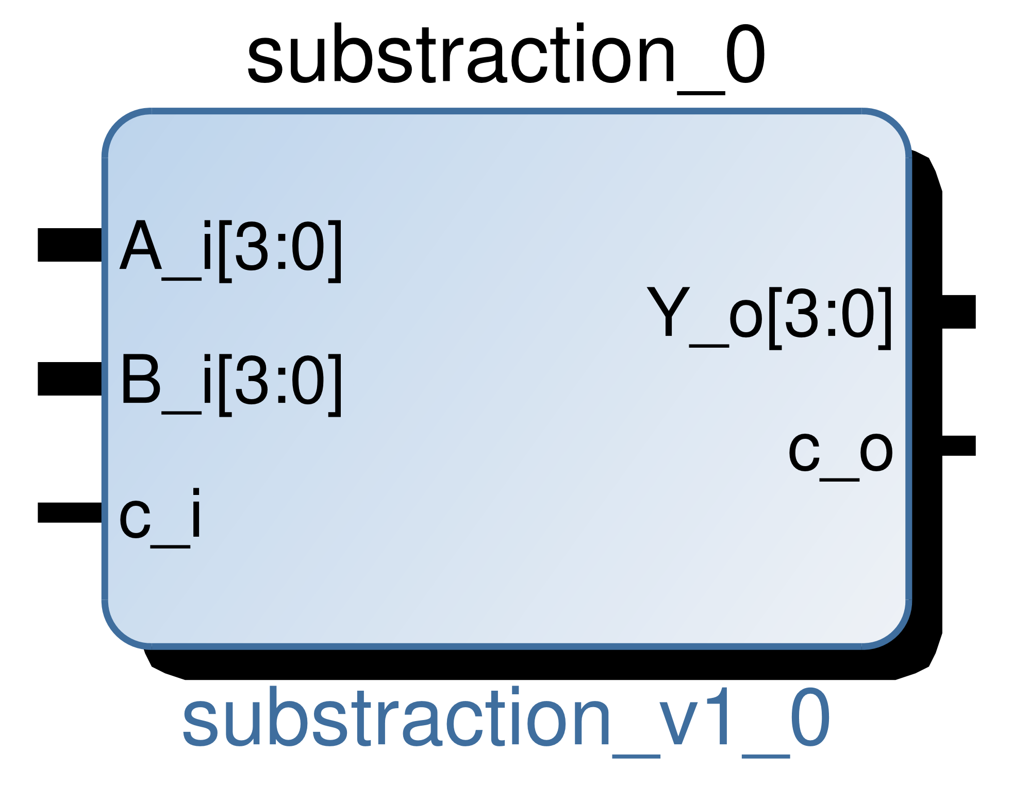
Odčítačka
Numericky odečte hodnotu na vstupu B od vstupu A a výsledek uloží do Y. Příznak přenosu je uložen do C. Vstupní příznak přenosu C je ignorován.

Slide 7
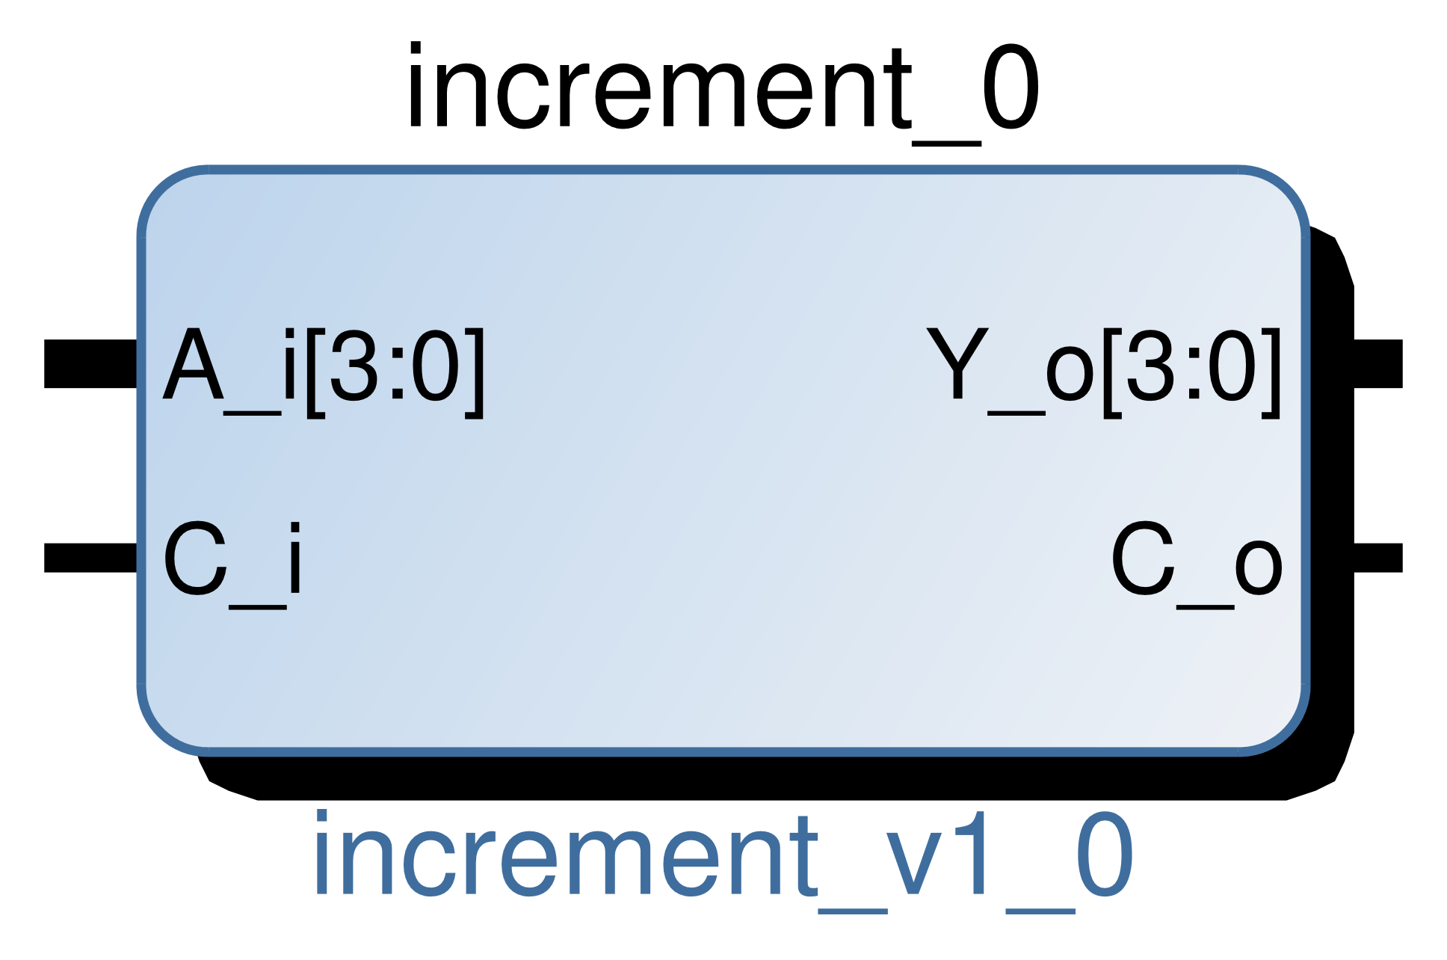
Inkrementace
Numericky inkrementuje hodnotu na vstupu A o jedničku. Příznak přenosu je uložen do C. Vstupní příznak přenosu C je ignorován.

Slide 8
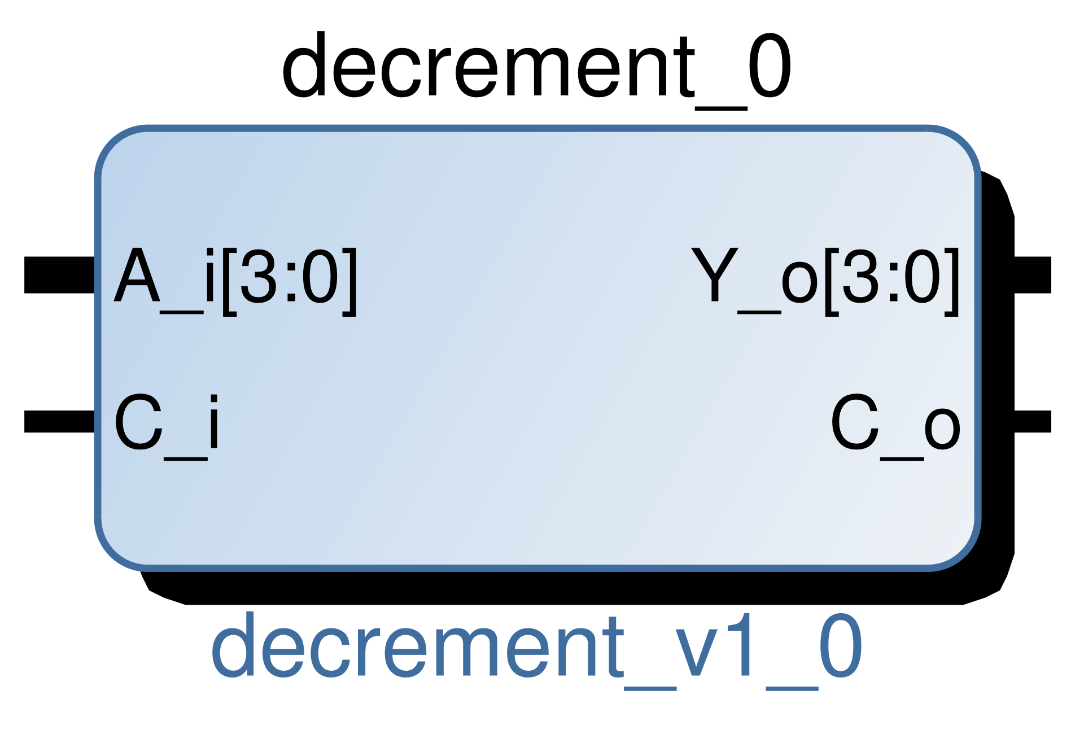
Dekrementace
Numericky dekrementuje hodnotu na vstupu A o jedničku. Příznak přenosu je uložen do C. Vstupní příznak přenosu C je ignorován.

Slide 9
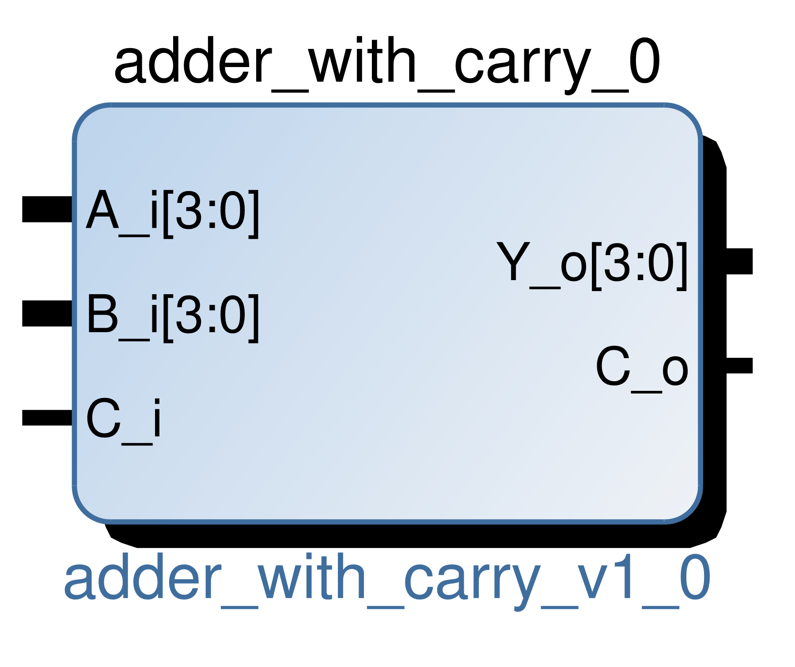
Sčítačka s přenosem
Numericky sečte hodnoty na vstupech A, B a výsledek uloží do Y. Příznak přenosu je uložen do C. Vstupní příznak přenosu C je přičten k výsledku Y.

Slide 10
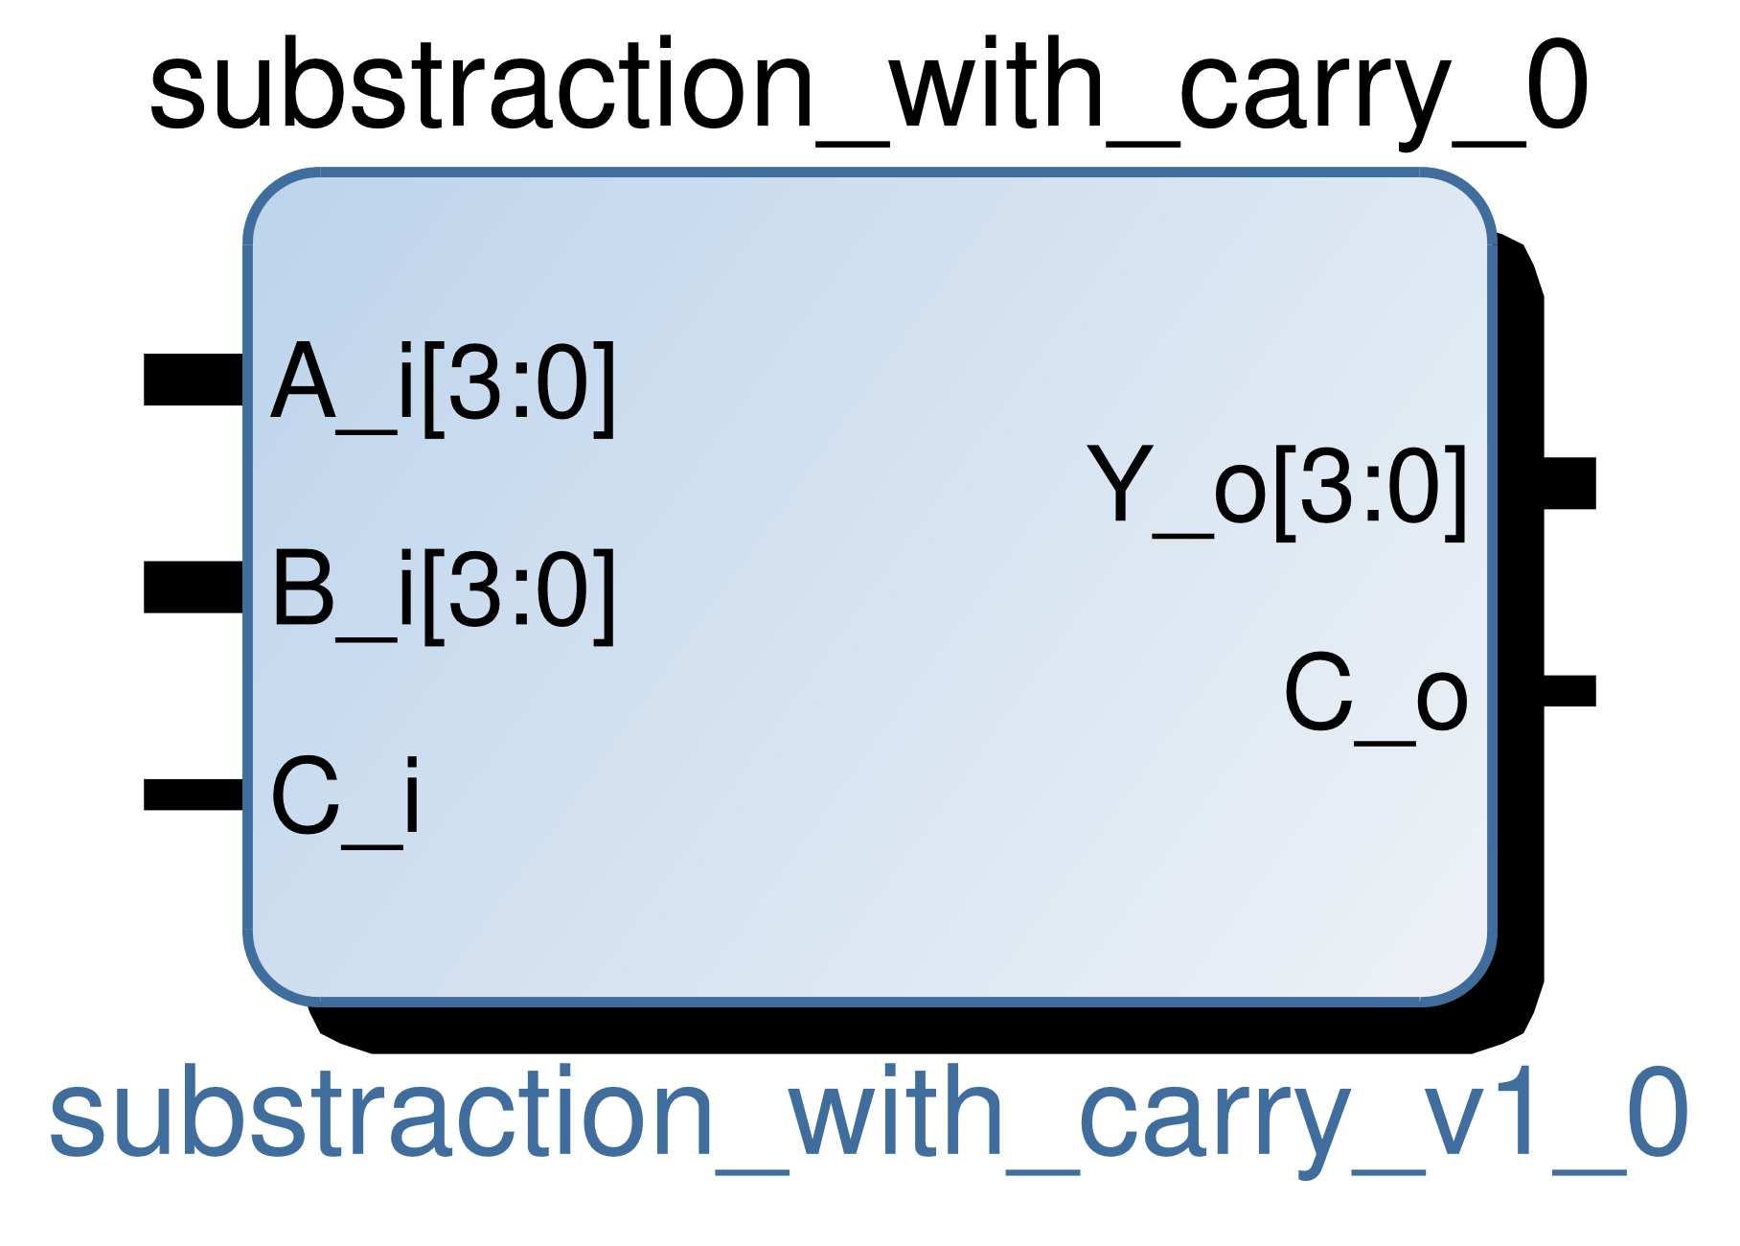
Rozdíl s přenosem
Numericky odečte hodnotu na vstupu B od vstupu A a výsledek uloží do Y. Příznak přenosu je uložen do C. Vstupní příznak přenosu C je odečten od výsledku Y.

Slide 11
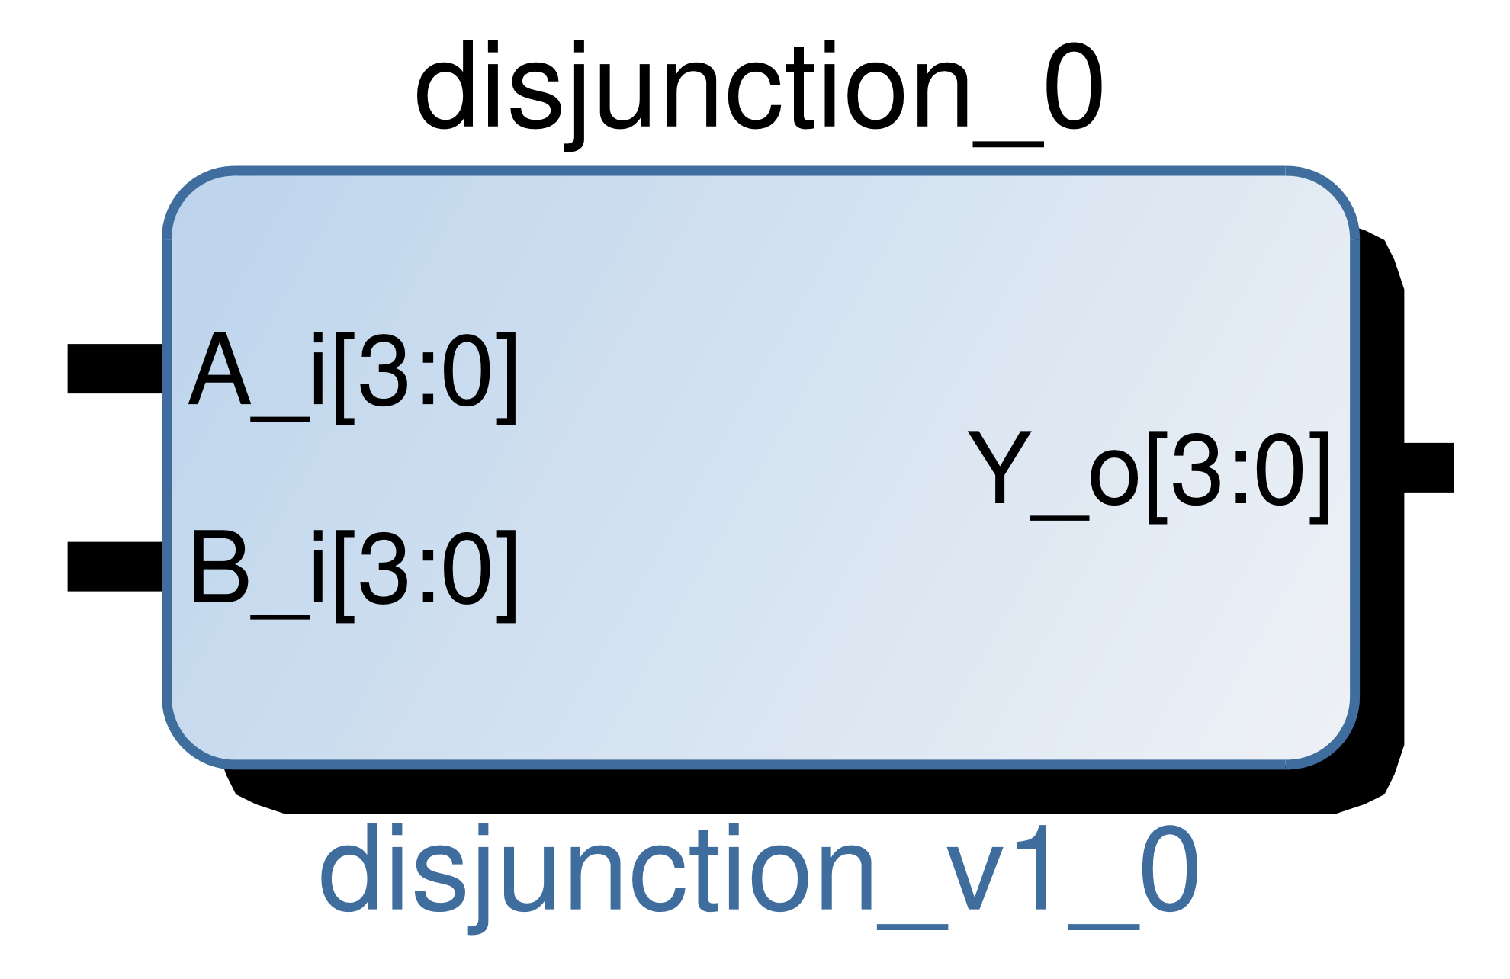
Logicky součet
 | Provede logický součet hodnot na vstupu A a B. Výsledek uloží do Y.

Slide 12
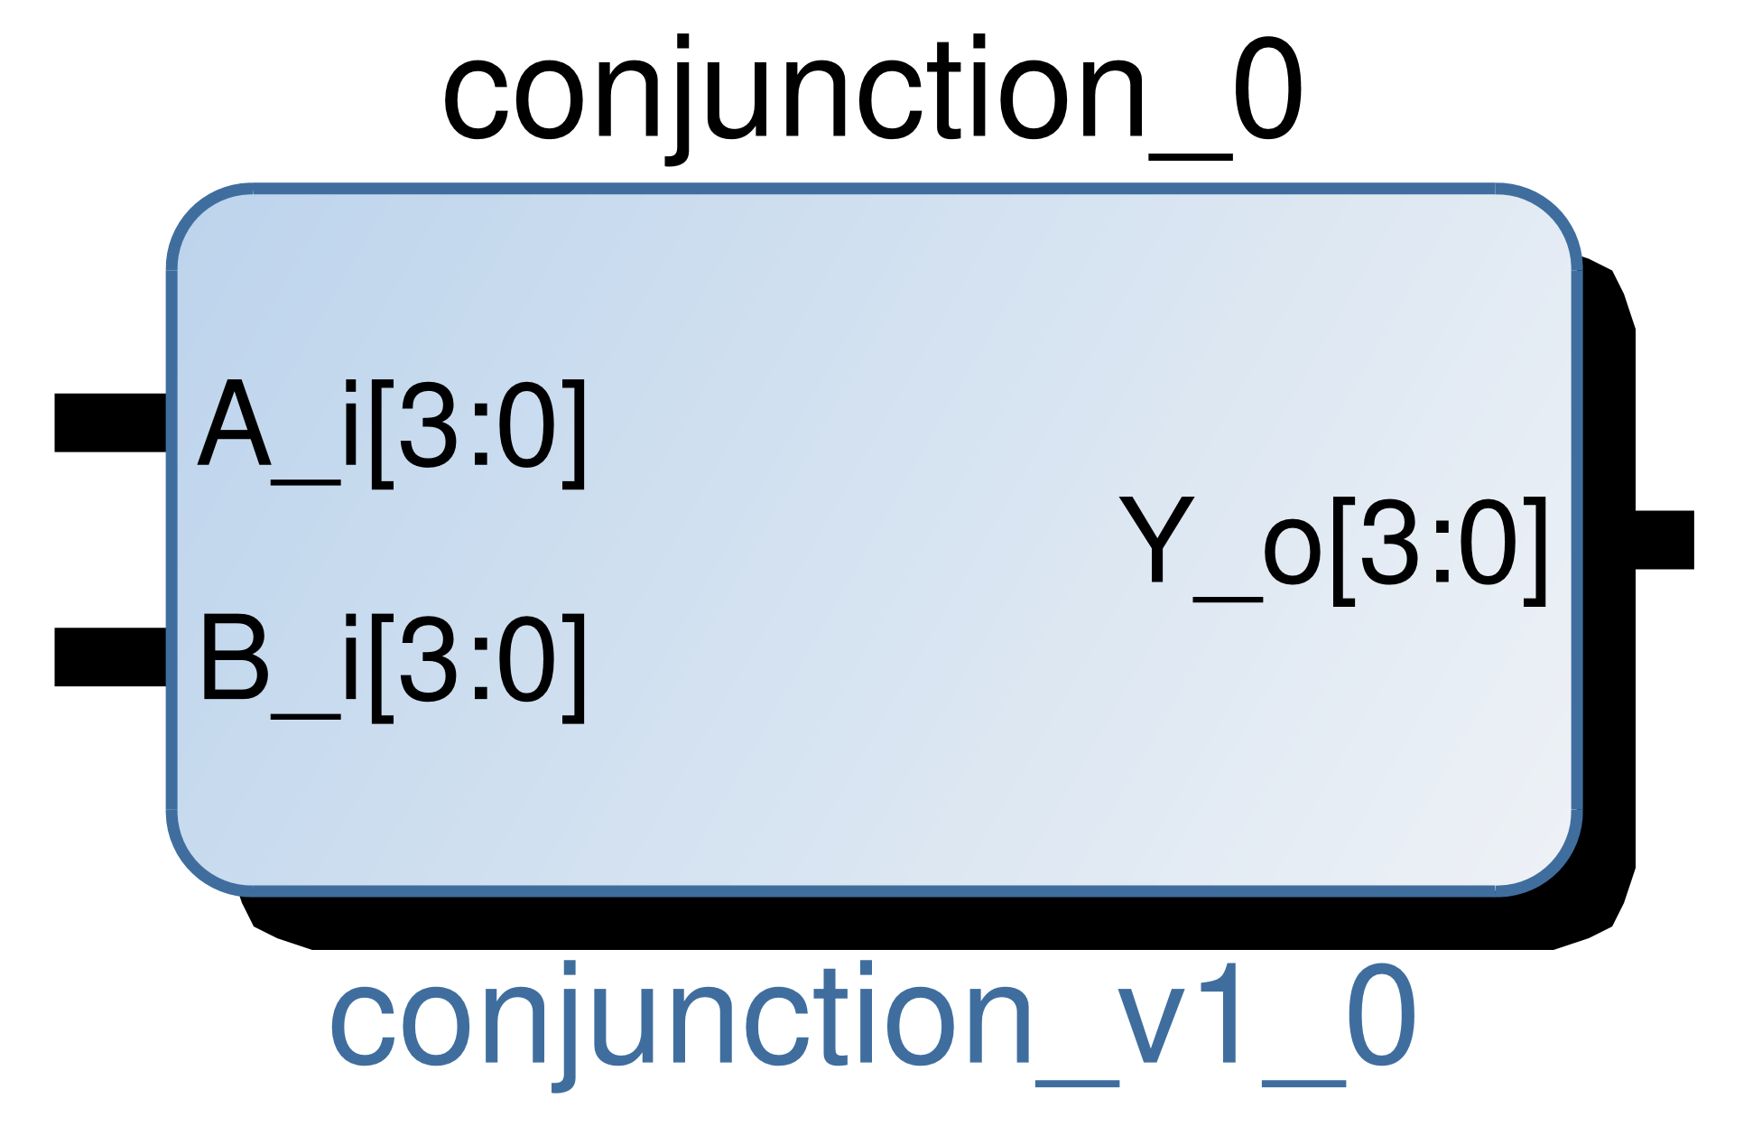
Logický součin
Provede logický součin hodnot na vstupu A a B. Výsledek uloží do Y

Slide 13
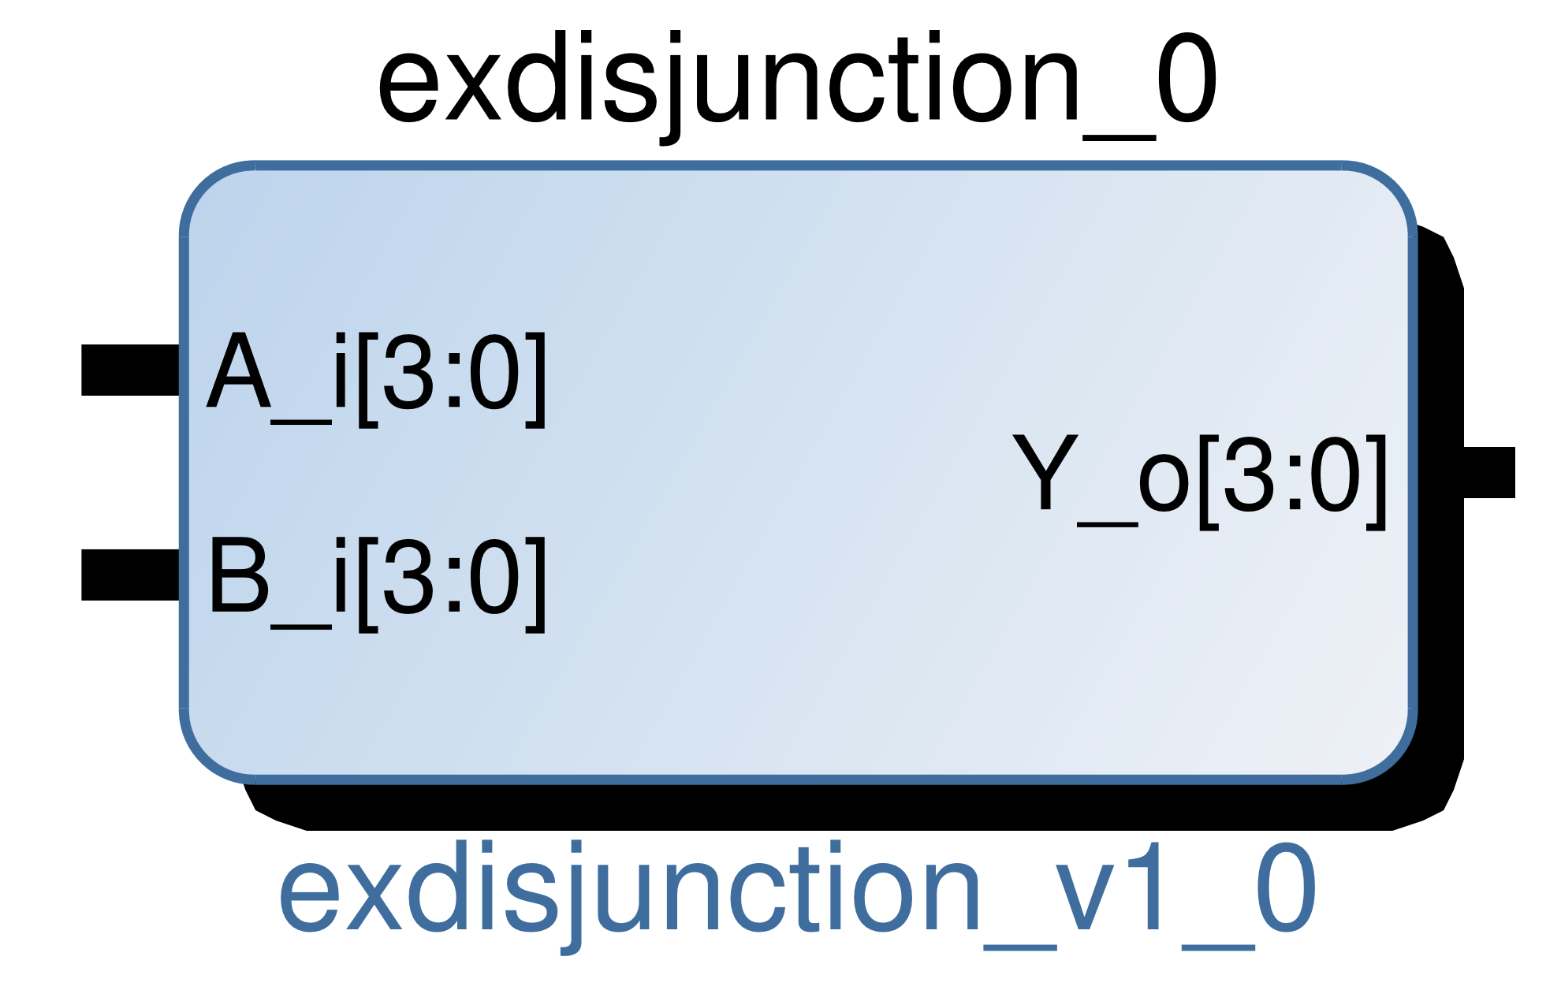
Exkluzivní logický součet
Provede logický exkluzivní součet hodnot na vstupu A a B. Výsledek uloží do Y.

Slide 14
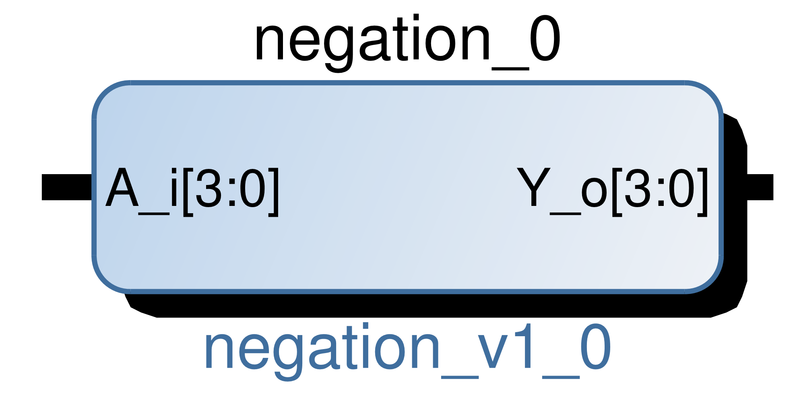
Logická negace
 | Provede logickou negaci hodnoty na vstupu A. Výsledek uloží do Y.

Slide 15
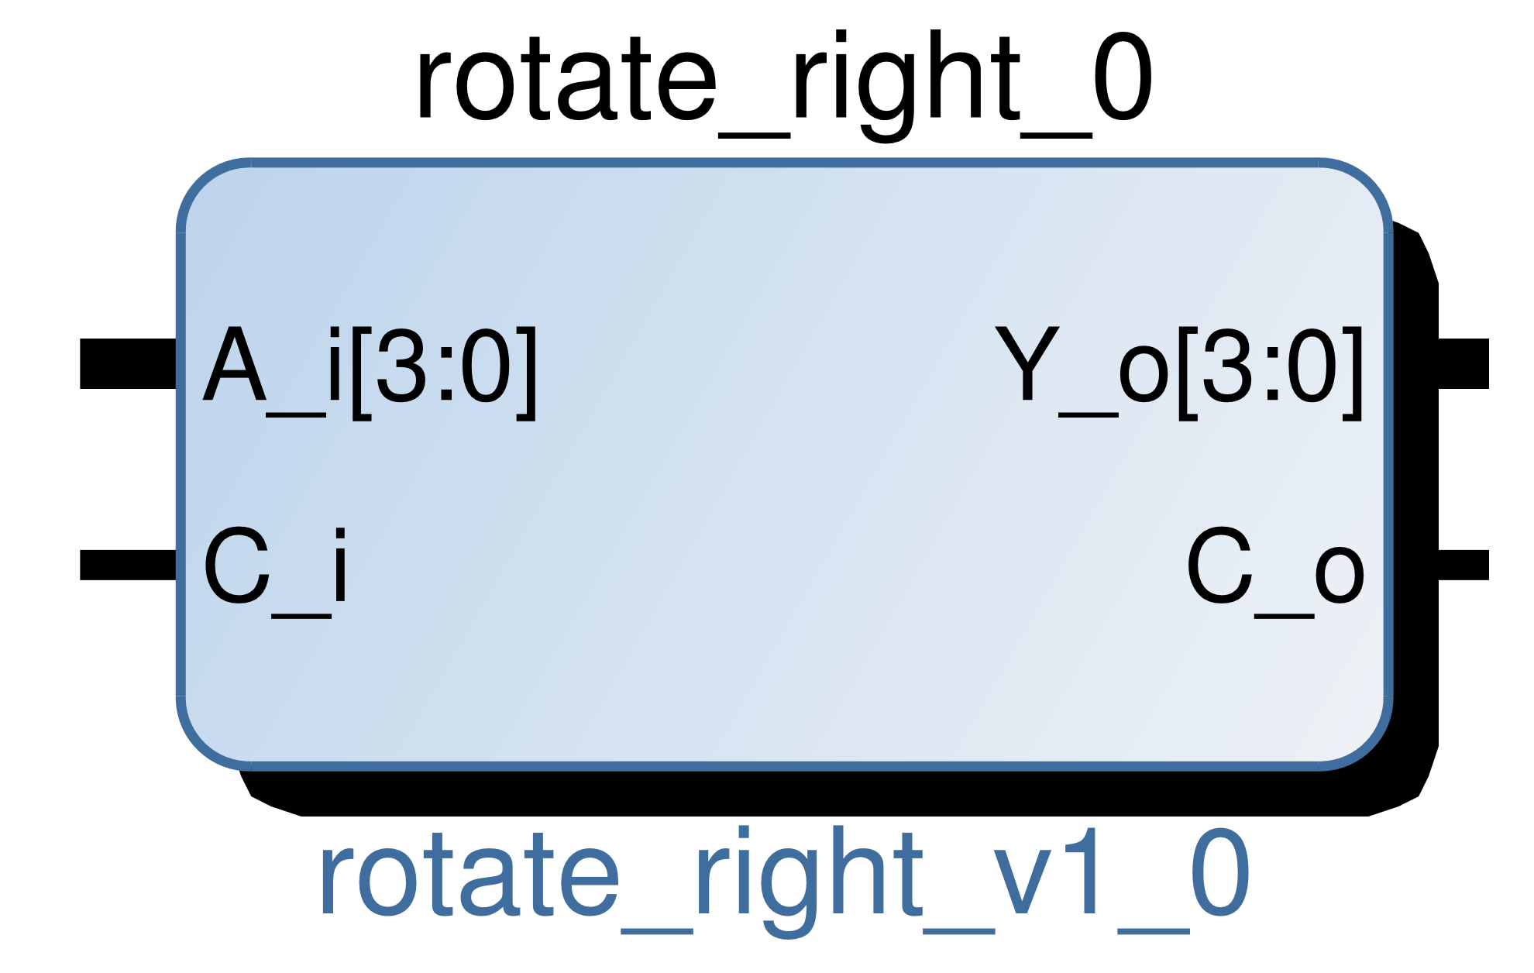
Rotace vpravo
 | Provede rotaci hodnoty na vstupu A o jeden bit vpravo. Výsledek uloží do Y. Nejnižší bit je uložen do C. Vstupní příznak C je ignorován.

Slide 16
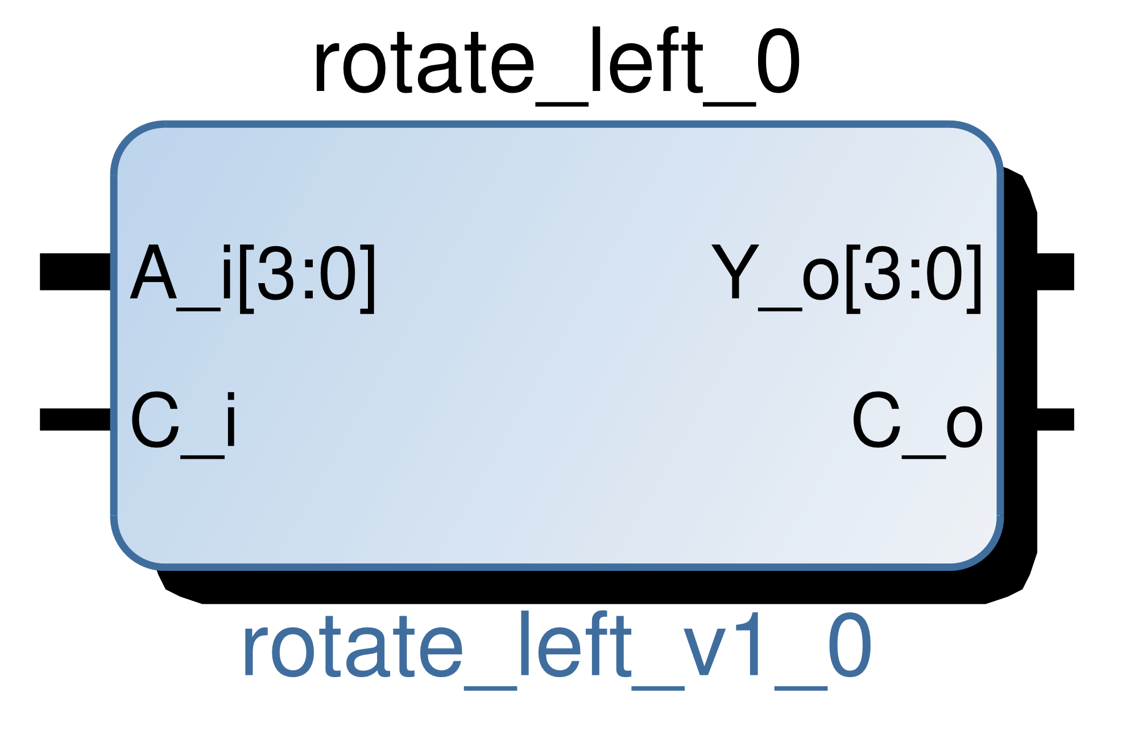
Rotace vlevo
 | Provede rotaci hodnoty na vstupu A o jeden bit vlevo. Výsledek uloží do Y. Nejvyšší bit je uložen do C. Vstupní příznak C je ignorován.

Slide 17
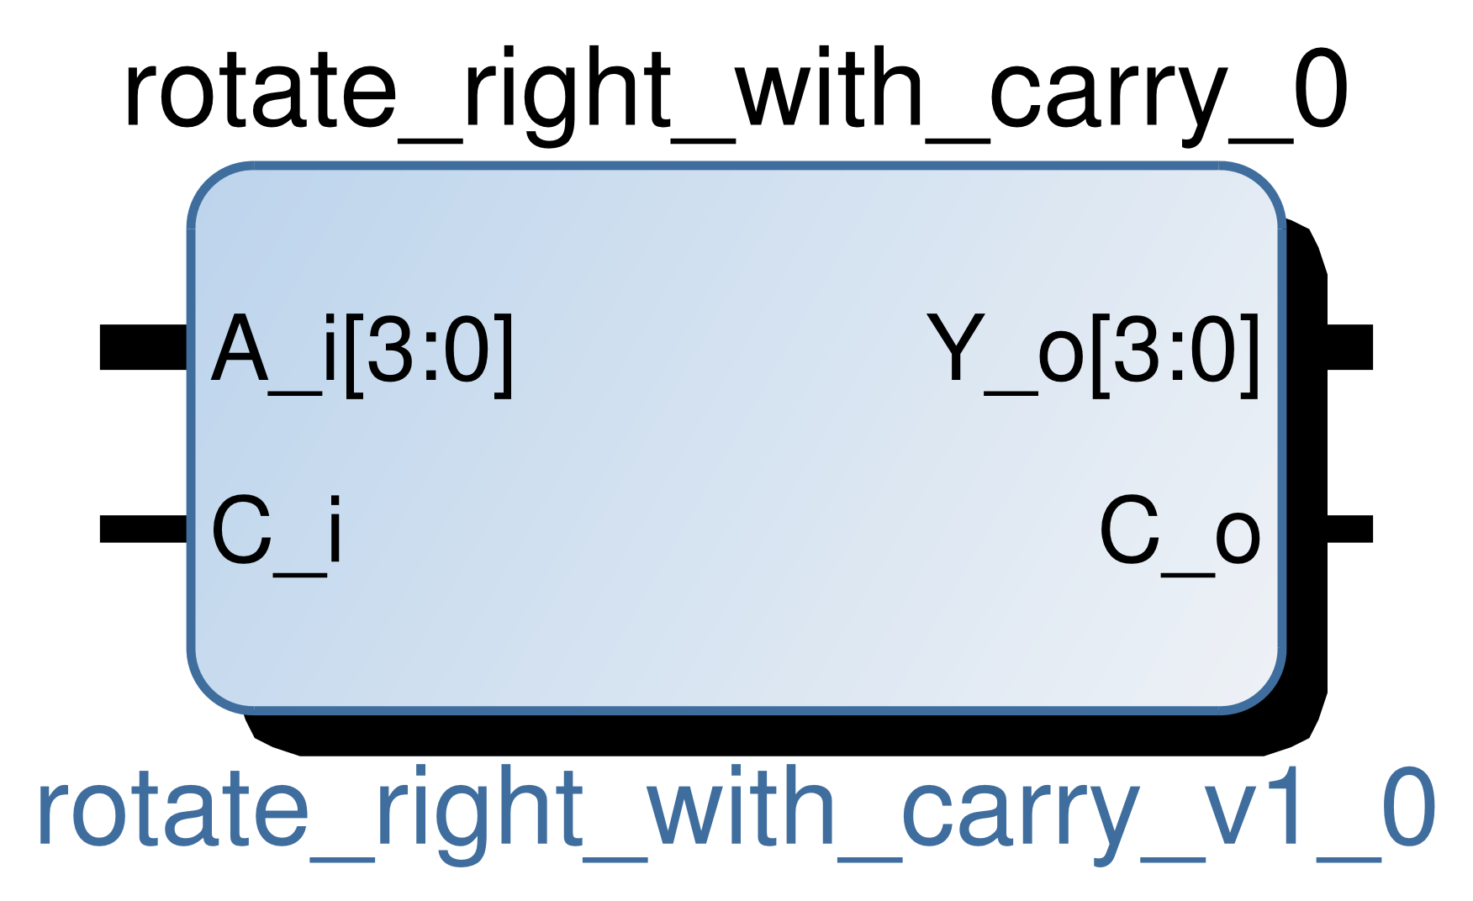
Rotace vpravo s přenosem
Provede rotaci hodnoty na vstupu A o jeden
bit vpravo. Výsledek uloží do Y.
Nejnižší bit je uložen do C.
Vstupní příznak C je uložen na nejvyšší pozici.

Slide 18
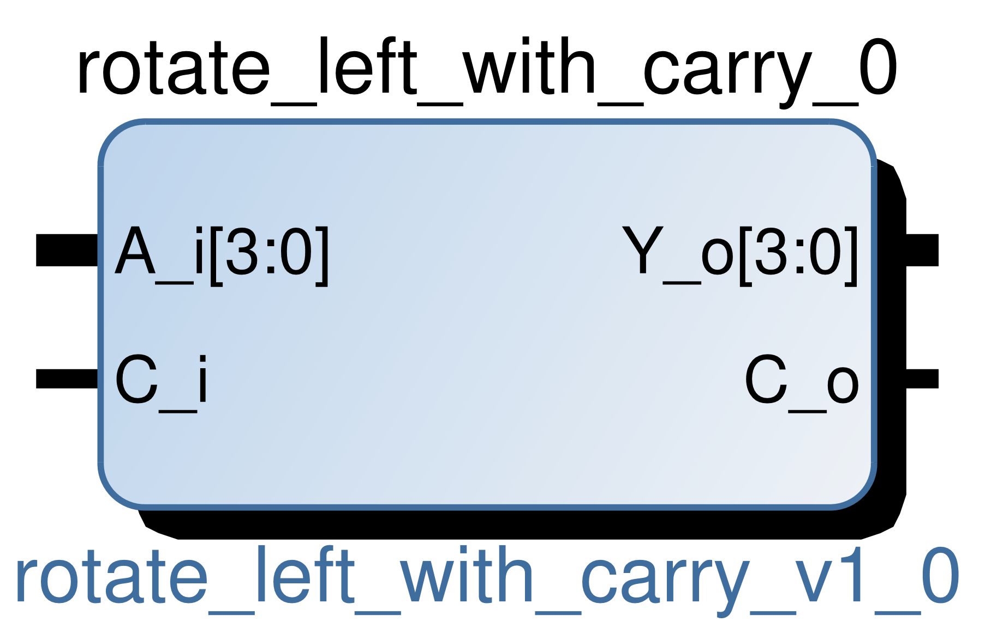
Rotace vlevo s přenosem
 | Provede rotaci hodnoty na vstupu A o jeden bit vlevo. Výsledek uloží do Y. Nejvyšší bit je uložen do C. Vstupní příznak C je uložen na nejnižší pozici.

Slide 19
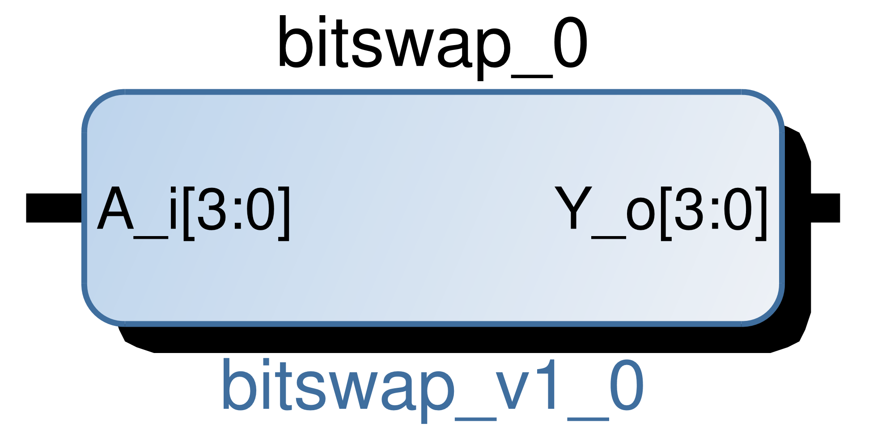
Přehození nejvyššího a nejnižšího čtvrtbytu
Provede vzájemné přehození bitů na vstupu A. Výsledek uloží do Y. Shodné s rotací vpravo nebo vlevo o dva bity.

Slide 20
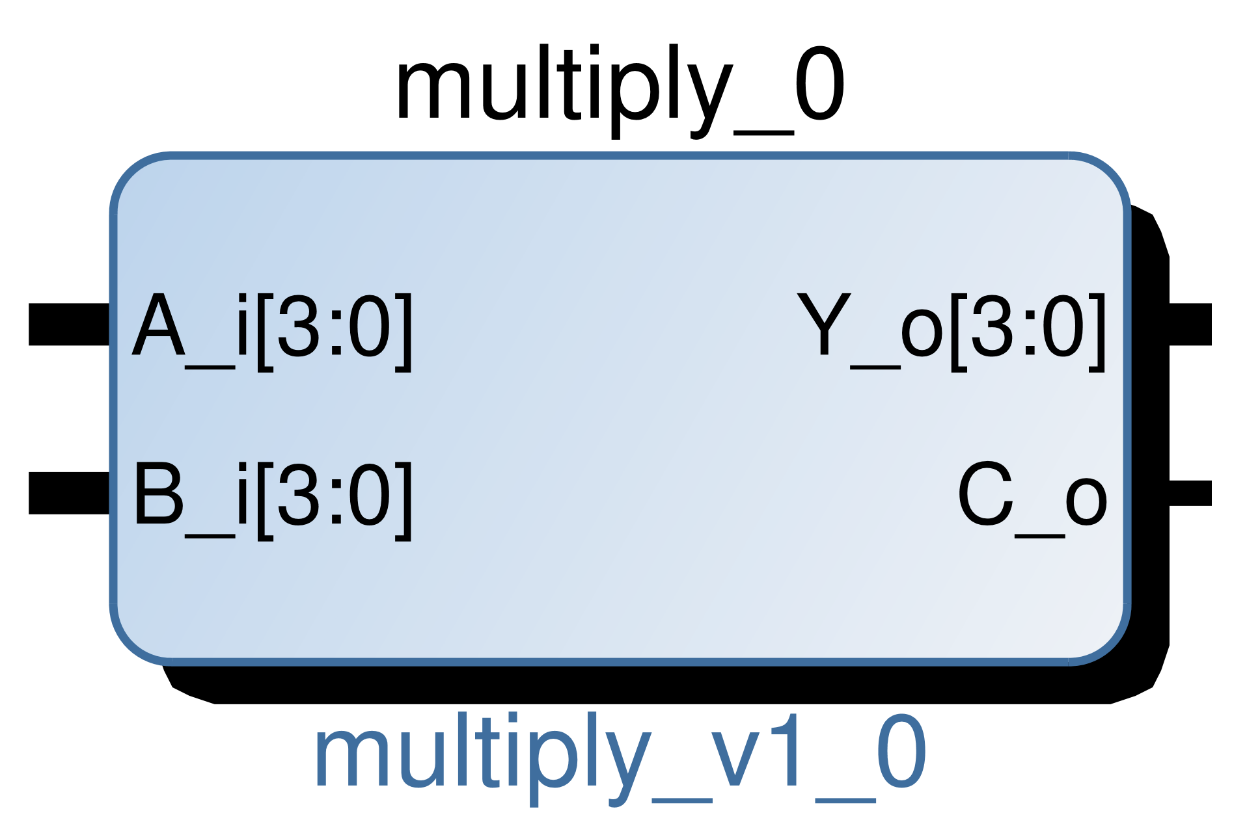
Součin
Numericky vynásobí hodnotu na vstupu A s hodnotou na vstupu B. Výsledek uloží do Y. Příznak C signalizuje, že výsledek obsahuje numerickou hodnotu vyšší než 15. Na výstup Y jsou přivedeny vždy 4 nejnižší bity.

Slide 21
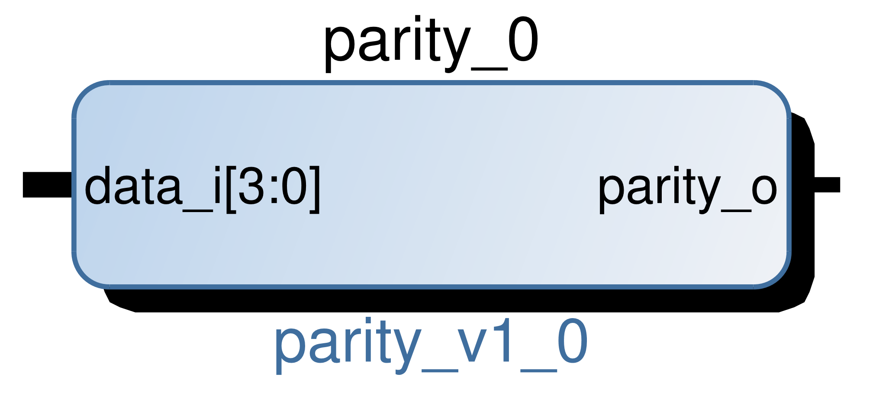
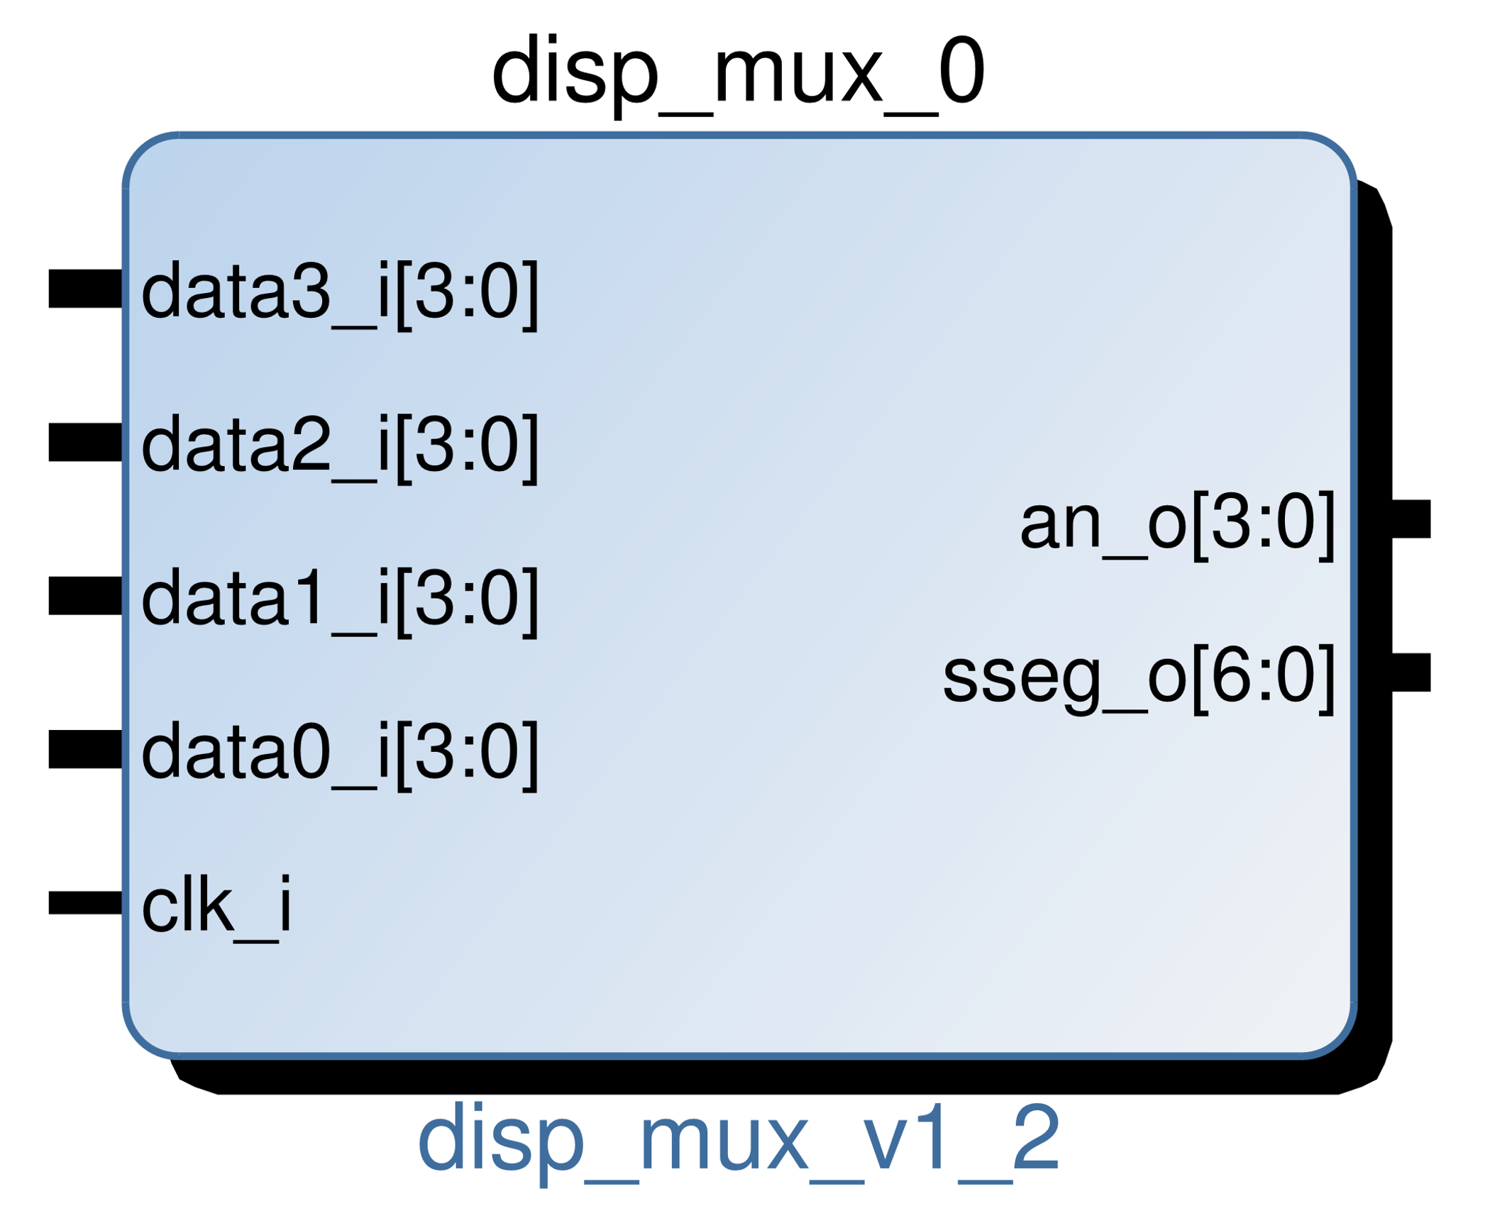
Parity a dispmux
 | Signalizuje lichý počet jedniček ve výsledku.
Řídí čtyřmístný sedmi-segmentový displej se společnou anodou. Segmenty displeje jsou aktivní v nule. Frekvence signálu clk musí být nejméně 10 kHz.

Slide 22
Odkazy
GitHub: https://github.com/tom2238/alu-computing-unit
Video: https://youtu.be/d3AlJtHENpg

Slide 23
Děkujeme za pozornost

